Slide 1

COURSE «BANK MARKETING»
«БАНК МАРКЕТИНГИ» ФАНИ
CHAPTER №7
DEVELOPMENT AND MANAGEMENT OF INTEGRATED MARKETING COMMUNICATIONS
XUSAINOV Sh. – PhD
МАЪРУЗА №7
ИНТЕГРАЦИЯЛАШГАН МАРКЕТИНГ КОММУНИКАЦИЯЛАРИНИ ИШЛАБ ЧИҚИШ ВА БОШҚАРИШ
ХУСАИНОВ Ш. – и.ф.н.

Slide 2

1
ITEM 01
РЕЖА:
01
Маркетинг коммуникациялари қандай рол ўйнайди?
ITEM 02
2
02
Маркетинг коммуникациялари қандай “ишлайди”?
ITEM 03
3
Самарали коммуникацияларни ривожлантиришнинг асосий босқичлари қандай?
03
ITEM 04
Коммуникация мажмуаси нима ва у қандай тузилади?
4
04
ITEM 05
2

Slide 3
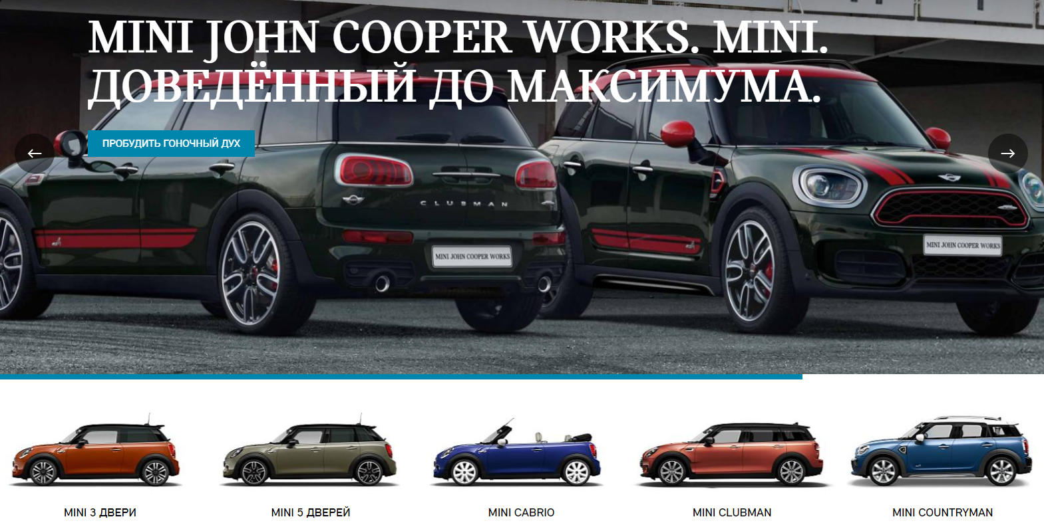
3
https://www.mini.ru/ru_RU/home/range/mini-5-door-hatch.html

Slide 4
Ўзингиз ҳақида истеъмолчига қандай хабар берасиз?

Slide 5
Инсоннинг бешта сезгисини санаб беринг?
5

Slide 6
Инсоннинг бешта сезгисини санаб беринг?
Кўриш
Эшитиш
Ҳидлаш
Тегиниш
Таъм билиш
6

Slide 7
Сизнингча, ахборотни қайта ишлаш ва ўзлаштириш жараёни қандай содир бўлади?
7

Slide 8
Ахборотни қайта ишлаш ва ўзлаштириш жараёни
Эмоция
Диққат
Қайта ишлаш
Ўзлаштириш
8

Slide 9

ҚИЙМАТНИ СИЛЖИТИШ
Аксарият фирмалар учун алоқа масаласи мулоқот қилиш керакми эмас, балки қандай маълумотни, кимга ва қанчалик тез-тез етказишдир.
Аммо бозор билан "мулоқот қилиш" тобора қийинлашиб бормоқда, чунки кўпроқ компаниялар истеъмолчиларнинг доимий эътиборини жалб қилишга ҳаракат қилмоқда.
9
Kotler, Ph. Marketing Management. - 15th ed. New jersey. 2016.

Slide 10
Мақсадли аудитория - бу маркетинг хабарларини оладиган ва уларга жавоб бериш имкониятига эга бўлган одамлар гуруҳи.
ҚИЙМАТНИ СИЛЖИТИШ
Kotler, Ph. Marketing Management. - 15th ed. New jersey. 2016.
Қандай қилиб маҳсулотни самарали тарғиб қилиш керак?
Рағбатланти-ришда нима муҳимроқ: маркетинг, реклама ёки PR?
Нимага кўпроқ маблағ керак?
Сотиш учун охир-оқибат ким жавобгар?
10

Slide 11

Маркетинг коммуникациялари - бу маҳсулот ҳақидаги маълумотларни мақсадли аудиторияга етказиш жараёни.
ҚИЙМАТНИ СИЛЖИТИШ
Маркетинг коммуникациялари - бу фирмалар истеъмолчиларни тўғридан-тўғри ёки билвосита ўз маҳсулотлари ва брендлари тўғрисида хабардор қилиш, ишонтириш ва эслатишга ҳаракат қиладиган воситадир.
Маркетинг коммуникациялари истеъмолчилар учун бир қатор функцияларни бажаради. Уларнинг ёрдами билан сиз маҳсулот нима учун мўлжалланганлигини ва қандай ишлатилишини, қайси турдаги одамлар учун мўлжалланганлигини, қаерда ва қачон фойдаланишни айтишингиз ёки кўрсатишингиз мумкин; истеъмолчилар маҳсулот ишлаб чиқарувчиси ва компания ва бренд нима эканлигини билиб олишлари мумкин; маҳсулотни синовдан ўтказиш ёки ундан фойдаланиш учун истеъмолчилар мукофот олишлари мумкин.
11

Slide 12
МАРКЕТИНГ КОММУНИКАЦИЯЛАРИ ВА САВДО МАРКАСИ
Бренд билан ҳар бир алоқа мижознинг компания ҳақидаги таассуротини кучайтиради ёки ўзгартиради.
Реклама
Савдони рағбатлантириш
Спонсорство
Жамоатчилик билан алоқалар , PR)
Тўғридан тўғри маркетинг
Шахсий савдо
Маълум мижоз томонидан тўланадиган ғоялар, товарлар ёки хизматлар-ни шахсий бўлмаган тақдим этиш ва тарғиб қилишнинг ҳар қандай шакли.
Товар ёки хизматларни сотиб олишни тезлаштириш ёки ошириш учун мўлжалланган турли хил қисқа муддатли рағбатлан-тиришлар.
Бренд билан ҳар куни ёки махсус истеъмолчи алоқаларини яратиш учун мўлжалланган компания ҳомийлик қиладиган тадбирлар ва дастурлар.
Мақсадлари компания ёки унинг алоҳида маҳсулотларини тарғиб қилиш ёки ҳимоя қилиш бўлган турли хил дастурлар.
Потенциал истеъмолчи-ларга мурожаат қилиш ёки уларни маркетинг воситачиларидан фойдалан-масдан товарлар ва хизматлар билан таъминлаш учун почта, телефон, факс, электрон почта ёки Интернетдан фойдаланиш.
Тақдимот-лар ўтказиш, саволларга жавоб бериш ва буюртма-ларни қабул қилиш учун бир ёки бир нечта потенциал харидорлар билан тўғридан-тўғри мулоқот қилиш.
12
Kotler, Ph. Marketing Management. - 15th ed. New jersey. 2016.

Slide 13
Маркетинг коммуникацияларининг асосий турлари
Реклама | Рағбатлантириш маркетинг | Ҳомийлик | Ижтимоий муносабатлар | Шахсий савдо | Тўғридан тўғри маркетинг
Оммавий ахборот воситаларида эълонлар | Мусобақалар, ўйинлар, тиражлар, лотереялар | Спорт | Матбуот тўпламлари | Савдо тақдимотлар | Каталоглар
Пакетда | Совғалар ва совғалар | Ўйин-кулги Воқеалар | Нутқлар | Савдо учрашувлари | Почта орқали тарқатиш
Қадоқлаш қўшимчалари | Маҳсулот намуналарини тақсимлаш | Фестиваллар | Семинарлар | Рағбатлантириш дастурлари | Телемаркетинг
Кинофильмларда | Ихтисослашган кўргазмалар ва ярмаркалар | Арт | Йиллик ҳисоботлар | Намуналарни тақсимлаш | Электрон харидлар
Брошюра ва буклетлар | Намойишлар | Хайрия тадбирлари | Хайриялар | Ихтисослашган кўргазмалар ва ярмаркалар | Теледўкон
Плакатлар ва флаерлар | Купонлар | Завод экскурсиялари | Нашрлар |  | Факс тарқатиш
Каталогларда | Харажатларнинг бир қисмини қайтариш | Корпоратив музей | Ижтимоий тадбирларда иштирок этиш |  | Электрон почта
Қайта нашрлар реклама эълонлар | Паст фоизли кредит |  | Лоббичилик |  | Овозли почта
очиқ ҳавода | Кўнгил очар тадбирлар |  | Корпоратив журнал
Дўконлардаги кўрсаткичлар | Савдо учун дилерларга компенсация
Савдо нуқталарида | Узоқ муддат дастурлари
Аудиовизуал -материаллар | Юклаш учун сотилади
Белгилар ва логотиплар
13
Kotler, Ph. Marketing Management. - 15th ed. New jersey. 2016.

Slide 14
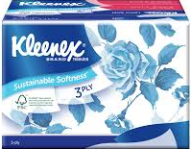


ИШОНТИРИШ ВА МАЪЛУМОТ
Барча маркетинг коммуникациялари мақсадли аудиторияни маълум маълумотлар билан таъминлаш ёки уларни ўз муносабати ёки хатти-ҳаракатларини ўзгартиришга ишонтиришга қаратилган.
Янги салфеткалари ҳақида хабардорликни яратиш - «Kleenex Soft Pack» ўзининг умумий реклама бюджетининг 75 фоизини телевидение рекламаларига, 23 фоизини босма рекламаларга ва 2 фоизини онлайн рекламаларга ажратди. Онлайн рекламалар телевидение рекламалари етиб келмаган аудиторияга эришиш имконини берди; ва онлайн ва журнал рекламаси биргаликда бренд хабардорлигини яратиш нуқтаи назаридан энг самарали комбинация эканлигини исботлади.
Kraft истеъмолчиларни унинг пишлоқлари сифати бўйича барча ишлаб чиқарувчиларникидан устун эканлигига харидорларни ишонтирмоқчи бўлади.
Hallmark мижозлар томонидан «энг яхши откритка жўнатмоқчи бўлганда» эслаб қолишларини ҳоҳлайди.
14
Kotler, Ph. Marketing Management. - 15th ed. New jersey. 2016.

Slide 15
Маркетинг коммуникацияларининг интеграцияси бренд капиталини шакллантириш усули сифатида
Барча маркетинг коммуникациялари муайян муаммоларни ҳал қилишга қаратилган бўлиб, улар ўз навбатида коммуникация дастурининг мақсадларига мос келиши керак.
Савдо маркаси
Бренд хабардорлиги
Бренд имиджи
Савдо белгисига реакцияси
Савдо белгиси билан боғлиқлиги
Тўғридан тўғри маркетинг
Маркетинговых коммуникациялари дастури
Реклама
Савдони рағбатлантириш
Ҳомийлик
Жамоатчилик боғланиш
Шахсий савдо
15

Slide 16

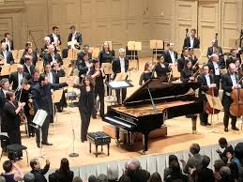
Маркетинг коммуникацияларининг интеграцияси бренд капиталини шакллантириш усули сифатида
Маркетинг мутахассислари мулоқотни мувофиқлаштириш оқилона ва фойдали эканлигини интуитив равишда тушунишади, лекин уни амалда қандай амалга ошириш мумкинлигини ҳар доим ҳам билмайди.
Классик мусиқа аудиторияси кам сонли кекса одамлар ва мусиқа ихлосмандлари учун қисқармоқда, шунинг учун Бостон симфонияси фақат рекламани модернизация қилиш ва янги алоқа каналларини жалб қилиш янги аудиторияга эришишга ёрдам беришини биларди. 1998 йилгача оркестр камдан-кам ҳолларда Интернетга кирарди.
Бироқ, бир қатор бозор тадқиқотлари, жумладан, чуқур сўровлар ва фокус-гуруҳлар шуни кўрсатдики, катта ва ёш гуруҳлар ўртасида мавзуга қизиқиш бўйича унчалик катта фарқ бўлмаса-да, улар ўртасида оммавий ахборот воситалари нуқтаи назаридан катта фарқ бор эди. афзалликлар. Катта ёшдаги мусиқа ихлосмандлари китоб ва журналларни, кичиклари эса интернет ва электрон ахборот воситаларини афзал кўрар эди.
Оркестрнинг маркетологлари тўғридан-тўғри почта, электрон почта маркетинги, мослаштирилган онлайн рекламалари ва такси рекламасини бирлаштирган интеграциялашган кампанияни ишлаб чиқдилар. Натижада, 2002 молия йили учун чипталарни Интернет ва бошқа каналлар орқали сотишдан тушган даромад 3,7 миллион долларгача ошди (1997 йилдаги 320 минг доллардан).
16
Kotler, Ph. Marketing Management. - 15th ed. New jersey. 2016.

Slide 17
КОММУНИКАЦИЯ ЖАРАЁНИ МОДЕЛЛАРИ
Синергия эффекти ҳар бир маркетинг коммуникация воситасига хос бўлган афзалликларни алоҳида бирлаштириш орқали юзага келади.
Мақсадли гуруҳли аниқлаш
Коммуникация мақсадларини қўйиш
Хабарларни ишлаб чиқиш
Коммуникация каналларини танлаш
Бюджет ҳажмини аниқлаш
Маркетинг коммуникацияларини мажмуасини тузиш
Интегрирарлаш маркетинг коммуникацияларини бошқариш
Натижаларини баҳолаш
Хабардорлик шкаласи
Ҳеч қачон эшитмаган
Бир маротаба эшитган
Озгина биламан
Нисбатан кўп биламан
Жуда яхши билан
Мойиллик шкаласи
Жуда салбий
Нисбатан салбий
Бефарқ
Нисбатан ижобий
Жуда ижобий
Ижобий муносабат
Б
А
В
Г
Паст даражада эшитган
Юқори даражада эшитган
17
Салбий муносабат

Slide 18
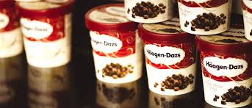

Имиджнинг ҳаётийлиги шундаки, одамлар ушбу мавзу ҳақида маълум бир фикрни шакллантиришлари биланоқ, улар у ҳақида қўшимча маълумотни жуда танлаб олишади.
МАҚСАДЛИ АУДИТОРИЯНИ АНИҚЛАШ
Яқинда Haagen-Dazs янги премиум музқаймоқ брендларининг босимига 1980-йилларга бориб тақаладиган имиджи билан қарши чиқди. Компания янги реклама кампанияси билан Haagen-Dazs брендининг эски қиёфасини ўзгартириш учун Goodby, Silverstein and Partners, компанияларини жалб қилди. "Исм эски мода ҳашаматини уйғотади ва 1980-йилларнинг хотираси, Бентлега суяниб кенг галстук таққан йигит образини яратади", дейди Goodby ижодий директори Алберт Келли. Агентлик маҳсулотнинг юқори сифатига, айниқса, ингредиентларнинг сифатига урғу берадиган кампания ишлаб чиқди. Қулупнай далалари ва ванил плантацияларини кўрсатадиган иккита видео, "Қулупнай" ва "Ваниль" асосий мавзуси «Haagen-Dazs» билан бирлаштирилган. Олдинги реклама кампанияларидан фарқли ўлароқ. «Соф завқ» ва «Шунчаки мукаммал» шиорлари билан маҳсулотнинг юқори даражасини кўрсатди.
18

Slide 19
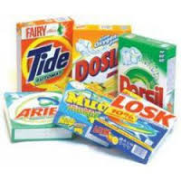
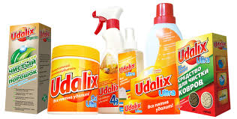
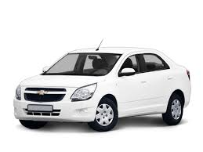
КОММУНИКАЦИЯ МАҚСАДЛАРИНИ ҚЎЙИШ
Маркетинг мутахассислари интуитив равишда мулоқотни мувофиқлаштириш оқилона ва фойдали эканлигини тушунадилар, лекин уни амалда қандай амалга ошириш мумкинлигини ҳар доим ҳам билмайдилар.
Товар категорияларидаги эҳтиёж
Савдо маркаси ҳақида хабардорлиги
Савдо маркасига муносабат
Харидни амалга ошириш қарори
маҳсулот ёки хизмат тоифасини жорий мотивацион ҳолат ва керакли ҳиссий ҳолат ўртасидаги тафовутни бартараф этиш ёки қондириш зарурати сифатида тасдиқлаш.
маълум бир тоифадаги брендни аниқлаш (тан олиш ёки эслаб қолиш) қобилияти ва харидни амалга ошириш учун етарли даражада батафсил маълумотга эга бўлиш.
бу брендни унинг жорий эҳтиёжни қондириш қобилияти нуқтаи назаридан баҳолаш.
истеъмолчининг маркали маҳсулотни сотиб олиш ёки сотиб олиш билан боғлиқ ҳаракатларни амалга ошириш тўғрисидаги қарори.
19
Ҳар қандай ҳафтани олганда
20,0%
02,0%
0,25%

Slide 20

ХАБАРЛАРНИ ИШЛАБ ЧИҚИШ
Маркетинг коммуникацияларини ва уларнинг бюджетини ташкил этувчи ишлаб чиқарувчилар кўпинча бу жараённи қандай тўғри режалаштиришни тушунмайдилар, ... ..., чунки мақсадсиз сарфланган кўп пул ҳам ҳеч қандай фойда келтирмайди.
Нима дейиш (хабар стратегияси)
Қандай айтиш керак (ижодий страте­гия)
Ким буни айтиши керак (хабар манбаси)
Энг яхши хабар мазмунини аниқлашда сотувчилар бренднинг жойлашуви билан боғлиқ бўлган қўнғироқ, мавзу ёки ғояни танлайдилар ва унинг ўхшашлик ва бренднинг фарқ нуқталарини аниқлашга ёрдам беради.
Ижодий (креатив) стратегиялар сотувчилар ўз хабарларини маълум бир коммуникатив шаклга қандай етказиб бериш тушунилади.
Жозибадор ёки оммабоп манбадан келган хабар тингловчилар эътиборини кўпроқ жалб қилади ва яхши эслаб қолади.
«Кийимни тоза қилади»
(«Excedrin» бош оғридан тезда фориғ қилади
Катрин Денев гўзаллиги «Chanel» парфю­мерияси билан
20
«Ажойиб енгил пивода ҳақиқий пивонинг таъми»
«The Eye Opener!» — «Қўнғироқ!»)
Пола Хогана — «Subaru Outback» автомобили билан
Kotler, Ph. Marketing Management. - 15th ed. New jersey. 2016.

Slide 21

Коммуникация каналларини танлаш
"Янги маҳсулот ҳақида гапириш учун 2 миллион одамга мурожаат қилишнинг ҳожати йўқ, сиз ўша 2 миллионга эришишга ёрдам берадиган 2 минг тўғри одамга тўғри мурожаат қилишингиз керак"
Kiehl — 166 йиллик тарихга эга кичик компания. У соч ва терини парвариш қилиш воситаларини ишлаб чиқариш билан шуғулланади (мисол учун атиргул суви билан тетиклантирувчи юз тоникаси ёки ананас ва папайя экстракти билан чеҳрани тозалашни келтириш мумкин). Ушбу фирманинг маркетинг усуллари анъанавий мантиқ доирасига тўғри келмайди. У умуман реклама қилмайди.
Унинг маҳсулотларининг қадоқлари кўзга ташланмайди ва матнни ўқиш қийин. Фирма Saks Fifth Avenue, Neiman Marcus ёки Barney's каби юқори даражадаги дўконлар бундан мустасно, аксарият дўконлардан воз кечмоқда. Дўконга ташриф буюрган ҳар бир кишига тасаввур қилиб бўлмайдиган миқдордаги бепул намуналар берилади. Бу фирма матбуот эътиборини кўпайтиради ва ҳатто бунга интилмасдан ҳам. Шунчаки, Kiehl нинг совғаси бор - у ўзи ҳақидаги миш-мишлар оғиздан оғизга ўтишига ишонч ҳосил қилиши мумкин.
ШАХСИЙ КАНАЛ-ЛАР
Ташвиқот
Эксперт
Ижтимоий
21
Kotler, Ph. Marketing Management. - 15th ed. New jersey. 2016.

Slide 22


Коммуникация каналларини танлаш
Журнални олинг, Интернетга киринг, телевизорни ёқинг ёки савдо марказига боринг; маркетинг хабарлари сизга ҳамма жойдан ёғади.
Янги «Driver-2» симуляция ўйини тақдимоти Манхеттен ва Лос-Анжелес бўйлаб тутун ичида 20 та машинадан иборат тўда бўлиб ҳайдашни ўз ичига олди.
Теннис чемпионатида «U. S. Open» , Ask Jeeves меҳмонларни ўз ўриндиқларига кузатиб қўйиш ва теннис ҳақидаги саволларга жавоб бериш учун инглиз бутлерлари кийинган 35 актёрни ёллади.
Kibu.com юзлаб мактаб ўқувчиларига ўз тенгдошларига Kibu косметика веб-сайти ҳақида айтиб бериш ва лабда порлаш намуналарини бепул бериш учун пул тўлайди.
Шахсий бўлмаган каналлар
Ахборот восита-лари
Савдони рағбатлан-тириш
Ҳомийлик
Жамоатчи-лик билан алоқа
22

Slide 23
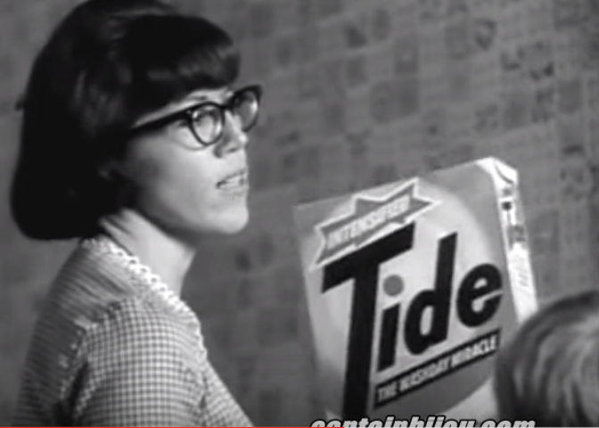
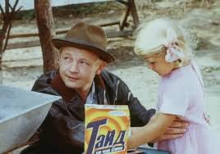
Баъзиларнинг таъкидлашича, маркетинг коммуникациялари одамларга ҳақиқатан ҳам керак бўлмаган товарлар ва хизматларни сотиб олишда манипуляция қилиш имконини беради. Бундай баёнотлар маълум асосларга эга.
КОММУНИКАЦИЯ КАНАЛЛАРИ ИНТЕГРАЦИЯСИ
1960 йилда Procter & Gamble бир вақтнинг ўзида учта каналда: : NBC, ABC ва CBS да намойиш этилган 30 сониялик «Tide» рекламаси билан америкалик аёлларнинг 80 фоизини қамраб олди. Бугунги кунда рекламалар бир хил маркетинг эффектига эришиш учун 100 та каналда кўрсатилиши керак, аммо шундай бўлса ҳам истеъмолчилар уларни кўрмаслик хавфи юқори. Дарҳақиқат, Yankee Group томонидан олиб борилган “30 сониялик тижоратнинг ўлими" деб номланган тадқиқот телевидение рекламаси учун тахминан 5,5 миллион доллар беҳуда кетишини башорат қилган.
Шахсий мулоқот одатда оммавий ахборот воситаларига қараганда самаралироқ бўлишига қарамай, айнан оммавий ахборот воситалари шахсий мулоқотни рағбатлантиришнинг асосий воситаси бўлиб хизмат қилиши мумкин.
23
Kotler, Ph. Marketing Management. - 15th ed. New jersey. 2016.

Slide 24
МАРКЕТИНГ КОММУНИКАЦИЯЛАРИ БЮДЖЕТИ ҲАЖМИНИ АНИҚЛАШ
«Реклама пулининг ярми беҳуда кетаётганини биламан, лекин қанчалигини билмайман»
Имконият усули
Савло ҳажмидан фоиз усули
Рақобат тенглиги усули
Мақсад ва вазифлар усули
Бюджет ҳажми саноат ва компанияларнинг ўзига қараб жуда катта фарқ қилади. Косметик компанияларда маҳсулотни илгари суриш учун бюджет даромаднинг 30-50% ни, саноат ускуналарини ишлаб чиқарувчилар учун эса 5 дан 10% гача. Ҳар бир соҳада рекламани эътиборсиз қолдирадиган, шунингдек, асосий пул тикадиган компаниялар мавжуд.
Ralston Punna Puppy Chow
реклама - 40%
Шахсий савдо — 25% ва жамоатчилик алоқалар — 5%
ТВ - 30%
журналлар - 25%
газеталар - 15%
радио - 10%
ташқи реклама - 5%
Савдони рағбатлантириш — 30%
бошқалар – 15%
24

Slide 25
МАРКЕТИНГ КОММУНИКАЦИЯЛАРИ БЮДЖЕТИ ҲАЖМИНИ АНИҚЛАШ
Мақсадли бозор улушини аниқлаш.
Компания энергетик ичимликлар бозорини 50 миллион потенциал харидор деб ҳисоблайди ва унинг маҳсулоти бозорнинг камида 8 фоизини (4 миллион истеъмолчи) эгаллашини режалаштирмоқда.
Реклама бозорини қамраб олиш бўйича мақсадларни белгилаш (фоиз).
Реклама берувчи бозорнинг 80 фоизини (40 миллион потенциал харидор) реклама хабарлари билан қамраб олишга умид қилмоқда.
Компания янги брендни синовдан ўтказишга кўндиришга ҳаракат қиладиган истеъмолчиларнинг улушини аниқлаш.
Агар потенциал харидорларнинг 25 фоизи (10 миллион киши) унинг намунасини сотиб олса, реклама берувчи хурсанд бўлади, чунки компания уларнинг 40 фоизи (4 миллион киши) содиқ истеъмолчиларга айланишини кутмоқда.
Синов харидларининг 1% га реклама билан алоқадорлар сонининг прогнози.
Реклама берувчининг башорат қилишича, 25% синов харидларининг мақсадли даражаси аҳолининг 1% га 40 та реклама таъсирида эришилади.
25

Slide 26

МАРКЕТИНГ КОММУНИКАЦИЯЛАРИ БЮДЖЕТИ ҲАЖМИНИ АНИҚЛАШ
Эришилиши керак бўлган ялпи баҳолаш коэффициентини (ЯБК) аниқланг.
ЯБК балл билан ўлчанади; бир балл мақсадли аудиториянинг 1% учун реклама билан битта алоқани англатади. Компания мақсадли аудиториянинг 80 фоизи учун 40 та контакт олишни режалаштирганлиги сабабли, 3200 баллни “тўплаш” учун бундай харажатларни талаб қилади.
Бир ЯБК пунктининг ўртача нархидан келиб чиқиб, реклама бюджетини аниқлаш.
Айтайлик, мақсадли аудиториянинг 1 фоизи билан реклама алоқаси ўртача 3277 доллар туради. Шунинг учун, режалаштириш даврида 3200 ЯБК пункти 10,486,400 долларга тушади (= $3277 х 3200).
26
Kotler, Ph. Marketing Management. - 15th ed. New jersey. 2016.

Slide 27
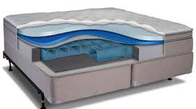
МАРКЕТИН­ КОММУНИКАЦИЯЛАРИ МАЖМУАСИНИ ТУЗИШ
Тўшак - бу матрас, шундай эмасми? Биз сув матраслари ҳақида аллақачон эшитганмиз. Энди эса Select Comfort «ҳаво матраси»ни таклиф қилади. Бундай матрас ҳаво билан тўлдирилган ва насос даражасини ўзгартириб, унинг қаттиқлигини созлашингиз мумкин. Сиз ҳатто унинг икки хил ярми учун бошқа қаттиқлик даражасини ўрнатишингиз мумкин. Ўз матрасларини сотиш учун Select Comfort тарқатиш каналлари ва акцияларнинг кучли комбинациясидан фойдаланишни танлади: потенциал мижозлар «ҳаво тўшагида ётишлари» мумкин бўлган 300 та чакана савдо нуқталари; «уйқу ҳақидаги фан» ҳақида кўргазмали видеолар ва тегишли материаллар; компаниянинг веб-сайти (selectcomfort.cом) маҳсулот тавсифлари ва уйқу сифатини яхшилаш бўйича маслаҳатлар; тўлиқ тавсиялар; бошқа бировга матрас сотиб олишни тавсия қилган мижозларга совға сертификатини тақдим этилади.
РEКЛАМА
Ҳамма жойда мавжудлик
Экспрессивликни ошириш
Шахсий бўлмаган
СОТИШНИ рағбатлантириш
Ахборотни тарқатишга ҳисса қўшиш
Рағбатларни яратиш
Ҳаракатга таклиф қилиш
ИЖТИМОИЙ МУНОСАБАТЛАР
Юқори даражадаги ишонч
Мижозларнинг ташвишларини камайтириш имконияти
Таассуротни кучайтириш
ҲОМИЙЛИК
Мувофиқлик
Иштирок этиш
яширинлик
ДИРEКТ МАРКEТИНГ
Индивидуаллик
Самарадорлик
интерактивлик
ШАХСИЙ САВДО
Шахсий алоқа
Муносабат маданияти
Жавобгарлик
27

Slide 28
маркетинг коммуникациялари мажмуасининг тузилишини белгиловчи омиллар
Бир замонлар кимдир: "Кимдир бирор нарсани сотмагунча ҳеч нарса бўлмайди" деди.
Реклама харидорга компания ва унинг маҳсулотлари билан танишиш имкониятини беради.
Агар компания маҳсулоти янги хусусиятларга эга бўлса, реклама улар ҳақидаги маълумотларни потенциал мижозларга этказиш имконини беради.
Эслатма рекламаси савдо ташрифлари ва қўнғироқларга қараганда анча тежамкор.
Брошюралар кўринишидаги реклама, компаниянинг алоқа рақамлари муомалада.
РЕКЛАМА
БОЗОР ТИПИ
- Истеъмол товарлари компаниялари одатда савдони рағбатлантириш ва реклама учун кўпроқ маблағ сарфлайди;
- Саноат товарлари ишлаб чиқарувчилар, қоида тариқасида, шахсий савдони ташкил этишга кўпроқ маблағ сарфлайдилар.
Компаниянинг малакали савдо ходимларининг салоҳияти:
Харидлар ҳажмининг ошиши - сотувчилар сотувчиларни харид ҳажмини оширишга ва компания маҳсулотларини дўкон жавонларида яхшироқ жойлаштиришга ишонтиришлари мумкин.
Иштиёқни қўллаб-қувватлаш - Савдо вакиллари реклама ва аксиялар орқали дилерларни иштиёқли қилиш учун мўлжалланган.
Миссионер - савдо вакиллари маҳсулотларни тарқатиш учун янги воситачиларни жалб қиладилар.
28

Slide 29
Баъзи одамларни ишонтириш осонроқ, бошқалари эса қийинроқ. Биз ҳаммамиз том маънода ҳамма нарсага ишонадиган ишончли одамларни биламиз.
ХАРИДГА ТАЙЁРГАРЛИК
Рағбатлантириш харажатларининг самарадорлиги кўп жиҳатдан харидорнинг маҳсулотни сотиб олишга тайёрлиги даражаси билан белгиланади. Огоҳлантириш босқичида реклама ва жамоатчилик билан алоқалар энг муҳим рол ўйнайди. Маҳсулотни тушуниш асосан реклама ва шахсий сотиш орқали содир бўлади.
Харидорнинг ишончига асосан шахсий савдо таъсир қилади. Харид асосан шахсий сотиш жараёнида ёки сотишни рағбатлантириш фаолияти таъсирида амалга оширилади. Такрорий харид қилиш эҳтимоли асосан шахсий сотиш ва сотишни рағбатлантириш, шунингдек эслатувчи реклама билан белгиланади.
29

Slide 30

ФОЙДАЛАНИЛГАН АДАБИЁТЛАР:
Marketing management (Global edition). Kotler P., Keller K.L. 15th ed. — Harlow: Pearson Education Ltd., 2016. — 834 p
Marketing management – 13th ed. Kotler Ph. Keller K. Person Education Ltd. 2009. 790 P.
Банковский маркетинг: Учебно-методический комплекс Николаева Т. П.. - М.: Изд. центр ЕАОИ. 2009. - 224 с.
Управление деятельностью коммерческого банка (Банковский менеджмент). Под ред. О.И. Лаврушина. - М.: Юристъ, 2010.
30

Slide 31
ЭЪТИБОРИНГИЗ УЧУН
РАҲМАТ !
31

